Slide 1
知识图谱相关技术
熊晚风

Slide 2

目录
1
概述
8
语义搜索
2
知识图谱表示
9
知识问答
3
知识存储
10
知识图谱应用案例
4
知识抽取
5
知识挖掘
6
知识融合
7
知识推理

Slide 3
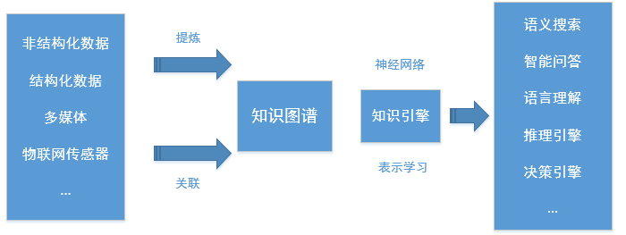
概述
知识图谱（Knowledge Graph）
知识图谱旨在从数据中识别、发现和推断事物与概念之间的复杂关系，是事物关系的可计算模型。知识图谱的构建涉及知识建模、关系抽取、图存储、关系推理、知识融合等多方面的技术，而知识图谱的应用则涉及语义搜索、智能问答、语言理解、决策分析等多个领域。构建并利用好知识图谱需要系统性的利用知识表示、图数据库、自然语言处理、机器学习等技术。
Notes:
知识图谱最早的应用是提升搜索引擎的能力。随后，知识图谱在辅助智能问答、自然语言理解、大数据分析、推荐计算、物联网设备互联、可解释性人工智能等多个方面展现出丰富的应用价值。

Slide 4
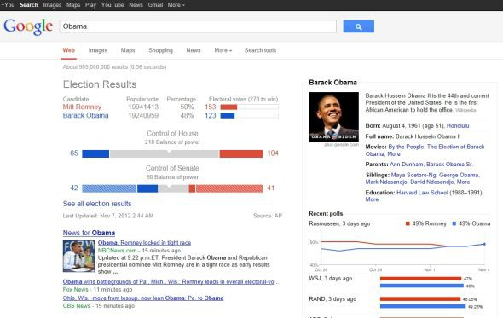
概述
辅助搜索
搜索的终极目标是对万物的直接搜索，传统搜索引擎依靠网页之间的超链接实现网页的搜索，而语义搜索是直接对事物进行搜索，如人、物品、车辆、地点、事件等。这些事物可能来自文本、图片、视频、音频、IoT设备等各种信息资源。而知识图谱和语义技术可以描述这些事物的分类、属性和关系，使搜索引擎可以直接对事物进行索引和搜索。
Notes:
谷歌知识图谱：对于用户输入的查询，谷歌搜索引擎将不仅返回匹配查询关键词的相关网页，还会根据查询中提及的人名、地名、机构名等实体信息，展示这些实体的相关结构化信息
在知识图谱的支持下，谷歌搜索引擎还能回答用户提出的一些简单问题，如”奥巴马的生日是哪天？”等，显著提升用户体验

Slide 5
概述
辅助问答
典型的基于知识图谱的问答技术或方法包括：基于语义解析、基于图匹配、基于模板学习、基于表示学习和深度学习以及基于混合模型等。在这些方法中，知识图谱既被用来辅助实现语义解析，也被用来匹配问句实体，还被用来训练神经网络和排序模型等。知识图谱是实现人机交互问答必不可少的模块。
辅助大数据分析
知识图谱在文本数据的处理和分析中也能发挥独特作用。例如知识图谱被广泛用来作为先验知识从文本中抽取实体和关系，也被用来辅助实现文本中的实体消歧和文本理解等。

Slide 6
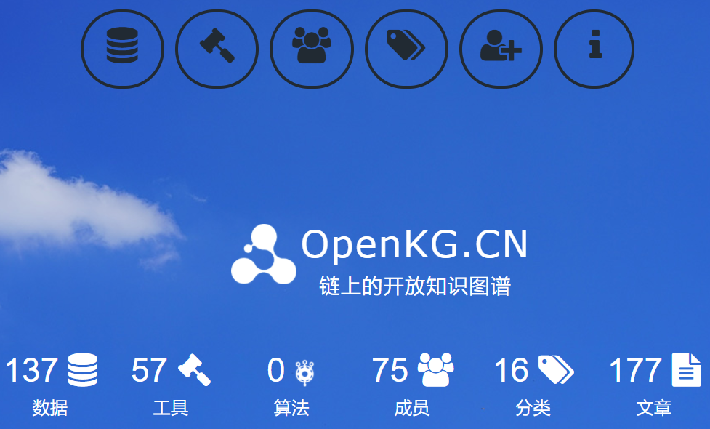
概述
中文开放知识图谱项目
OpenKG http://openkg.cn/
OpenKG对主要的百科数据进行链接计算和融合工作，并通过OpenKG提供开放访问API，OpenKG还对一些重要的知识图谱开源工具进行了收集和整理，包括知识建模工具Protege、知识融合工具Limes、知识问答工具YodaQA、知识抽取工具DeepDive等。
Notes:
cnSchema.ORG是OpenKG发起和完成的开放的知识图谱schema标准，以支持知识图谱数据的通用性、复用性和流动性。
OpenBaseAI是OpenKG实现的开放知识图谱众包平台。

Slide 7
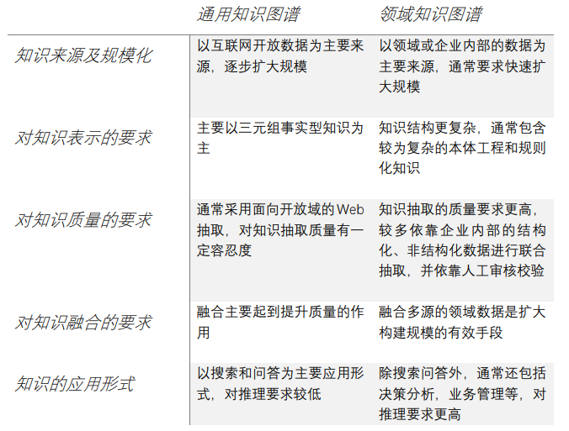
概述
垂直领域知识图谱
Notes:
领域知识图谱是相对于百度和谷歌等搜索引擎在使用的通用知识图谱而言的，它面向特定领域如电商、金融、医疗等。
领域知识图谱具有规模巨大、知识结构更复杂、来源更多样、具有高度的动态性和实效性、更深层次的推理需求等特点。

Slide 8
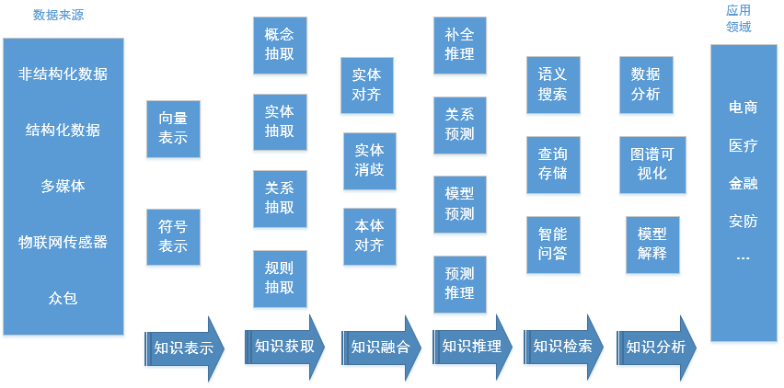
概述
知识图谱的技术流程

Slide 9
知识图谱表示
人工智能早期的知识表示方法
一阶谓词逻辑
霍恩子句和霍恩逻辑
语义网络
框架
描述逻辑
Notes:
语义网络的缺点：
1）无形式化语法
2）无形式化语义

Slide 10
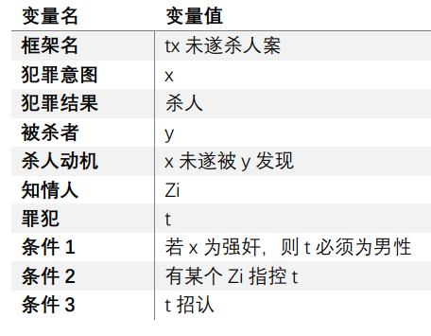
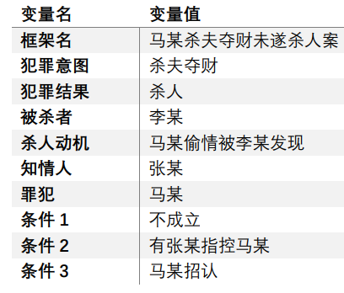
知识图谱表示
框架
Notes:
框架基本思想：认为人们对现实世界中各种事物的认识都以一种类似于框架的结构存储在记忆中。
当面临一个新事物时，就从记忆中找出一个合适的框架，并根据实际情况对细节进行修改、补充，从而形成对当前事物的认识。
在框架理论中，类是知识表示的基本单位。每个类有一些槽，每个槽分为若干“侧面”，一个槽表示描述对象的一个属性，一个侧面表示槽属性的一个方面。
框架缺点：1）构建成本高，对知识库的质量要求非常高 ；2）无法表示不确定的知识

Slide 11
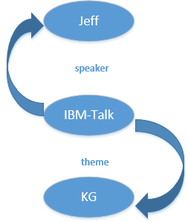
知识图谱表示
互联网时代的语义网知识表示框架
面向语义网的知识表示需要提供一套标准语言用来描述Web的各种信息。早期Web标准语言HTML和XML无法适应语义网对知识表示的要求，所以W3C提出了新的标准语言RDF、RDFS和OWL。
RDF简介
知识图谱的数据模型为RDF。知识总是以三元组的形式出现。
RDF三元组：（主语，谓语，宾语）
例如：“IBM邀请Jeff Pan作为演讲者，演讲主题是知识图谱”
（IBM-Talk,speaker,Jeff），（IBM-Talk,theme,KG）
精确查询并获取知识图谱中的三元组的有关信息是是语义搜索的核心
Notes:
如果把三元组的主语和宾语看成图的节点，三元组的谓语看成边，那么一个RDF知识库可以被看成一个图或一个知识图谱，三元组则是图的单元

Slide 12
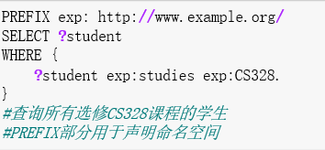
知识图谱表示
结构化查询语言
SPARQL知识图谱查询基本构成
变量，RDF中的资源，以“？”或者“$”指示
三元组模板，在WHERE子句中列出关联的三元组模板
SELECT子句指示要查询的目标变量
常见的SPARQL查询算子
OPTIONAL、FILTER、UNION
Notes:
RDF中支持类似数据库的查询语言，叫做SPARQL，它提供查询RDF数据的标准语法、处理SPARQL查询的规则以及结果返回形式
其地位和查询形式都类似于关系数据库的SQL语言

Slide 13
知识图谱表示
结构化查询语言
SPARQL查询的核心处理单元是三元组模式（主、谓、宾可以是变量 ？开头标识）
例如：<?film,director,Tim burton>
查询“蒂姆.伯顿执导的电影有哪些？”
由多个SPARQL三元组模式组成的集合称为基本图模式(BGP)，用来表示更为明确、复杂的查询需求。
例如： <?film,director,Tim burton> ，<?film,released,?date>
查询“蒂姆.伯顿执导的电影和每部电影具体的上映时间”
Notes:
SPARQL查询包括查询、插入和删除操作
可以通过 DELETE DATA 和 INSERT DATA 结合使用实现更新操作

Slide 14
知识图谱表示
知识图谱的向量表示
词的向量表示方法
在自然语言处理领域中，离散符号化的词语不能蕴含语义信息，所以将词映射到向量空间，这不仅有利于进行相应的计算，在映射的过程中也能使相关向量蕴含一定的语义。
独热编码（One-Hot Encoding）
词袋模型（Bag-of-Words, BoW）
词向量（Word Embedding）
Notes:
前面提到的知识图谱表示方法中，其基础大多以三元组的方式对知识进行组织，节点对应三元组的头实体和尾实体，边对应着三元组的关系，离散的符号化表示方式可以有效的将数据结构化，但也面临着挑战。
知识以基于离散符号的方式进行表达，但这些符号并不能在计算机中表达相应语义层面的信息，也不能进行语义计算。
与前面所述的表示方法不同的是，接下来要描述的方法是把知识图谱中的实体和关系映射到低维连续的向量空间，而不是使用基于离散符号的表达方式
在介绍知识图谱的向量表示方法前，先介绍词的表示方法

Slide 15
知识图谱表示
词的向量表示方法
独热编码（One-Hot Encoding）
Rome = [1, 0, 0, 0, 0, 0, …, 0]
Paris = [0, 1, 0, 0, 0, 0, …, 0]
Italy = [0, 0, 1, 0, 0, 0, …, 0]
France = [0, 0, 0, 1, 0, 0, …, 0]
词袋模型（Bag-of-Words, BoW）
Doc_1 = [32, 14, 1, 0, …, 6]
Doc_2 = [2, 12, 0, 28,…, 12]
…
Doc_N = [13, 0, 6, 2, …, 0]
Rome
Paris
Italy
France
Word k
K=字典大小
Rome
Paris
Italy
France
Word k
Notes:
独热编码和词袋模型没有考虑语义层面的信息，无法表示词与词之间的语义相似度。
解决方法：
可以通过训练，将每个词都映射到一个较短的词向量上来。所有的这些词向量就构成了向量空间，进而可以用普通的统计学的方法来研究词与词之间的关系。

Slide 16
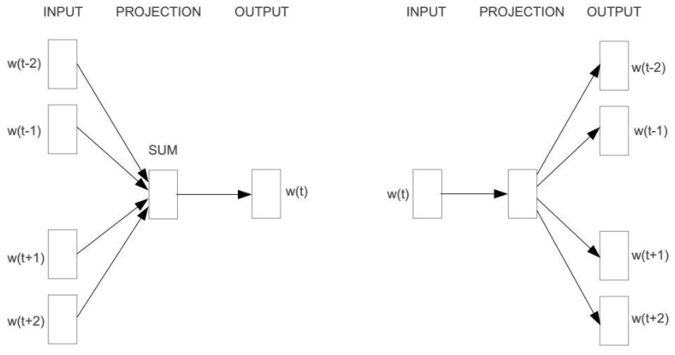
知识图谱表示
词的向量表示方法
词向量（Word Embedding）
CBoW模型
Skip-gram模型
Notes:
经典开源工具word2vec中包含的两个模型
CBoW模型思想：用上下文预测中心词，从而训练出的词向量包含一定的上下文信息
CBOW模型的训练输入是某一个特征词的上下文相关的词对应的词向量，而输出就是这特定的一个词的词向量。
Skip-gram模型思想：用中心词预测上下文词
Skip-Gram模型和CBOW的思路是反着来的，即输入是特定的一个词的词向量，而输出是特定词对应的上下文词向量。

Slide 17
知识图谱表示
词的向量表示方法
词向量（Word Embedding）
Rome
Paris
is-capital-of
(Rome,is-capital-of,Italy)
(Paris,is-capital-of,France)
Italy
France
知识图谱中的三元组
词向量在连续空间中的关系
vec(Rome)-vec(Italy) ≈ vec(Paris)-vec(France)
Rome和Italy之间有is-capital-of的关系，而这种关系恰好在Paris和France之间出现
Notes:
在训练好的词向量中，可以发现一些词的词向量在连续空间中的某些关系
比如我们将词的维度降维到2维（如图）
两个词之间的关系恰好可以简单的理解成知识图谱中的关系，（Rome,is-capital-of,Italy）, （Paris,is-capital-of,France），可以看作知识图谱中的三元组

Slide 18
知识图谱表示
知识图谱嵌入的方法
将知识图谱中包括实体和关系的内容映射到连续向量空间方法的研究领域称为知识图谱嵌入、知识图谱的向量表示。
知识图谱嵌入方法的训练需要基于监督学习，在学习的过程中可以学习到一定的语义层信息。
转移距离模型
语义匹配模型
考虑附加信息的模型
Notes:
知识图谱的嵌入方法可以提高计算的效率，增加下游应用的多样性，并可以作为预训练，为下游模型提供语义支持

Slide 19
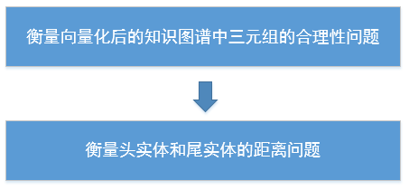
知识图谱表示
知识图谱嵌入的方法
转移距离模型
重点：计算得分函数（利用关系把头实体转移到尾实体的合理函数）
在TransE中，将实体和关系都表示成向量，知识图谱中某一个三元组(head,relation,tail)成立，则需要满足 head+relation≈tail
Notes:
受词向量启发（词与词在向量空间层的语义关系）-> 知识图谱中头实体和尾实体在向量空间中的关系

Slide 20
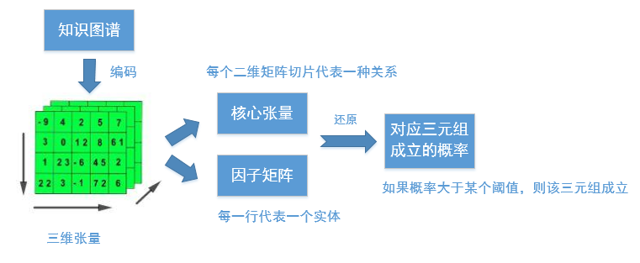
知识图谱表示
知识图谱嵌入的方法
语义匹配模型
相对于转移距离模型，语义匹配模型更注重挖掘向量化后的实体和关系的潜在语义

Slide 21
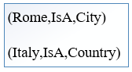
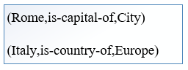
知识图谱表示
知识图谱嵌入的方法
考虑附加信息的模型
实体类型
设立类似于IsA这样可以表示实体属性的关系
关系路径
实体之间的多跳关系，一般指可以连接两个实体的关系链
文本描述
指在一些知识图谱中，对实体有一些简要的文本描述
逻辑规则
将规则学习和知识图谱嵌入学习互相迭代
Notes:
除了仅仅依靠知识库中的三元组构造知识图谱嵌入模型外，还有一些模型考虑额外的附加信息进行提升

Slide 22
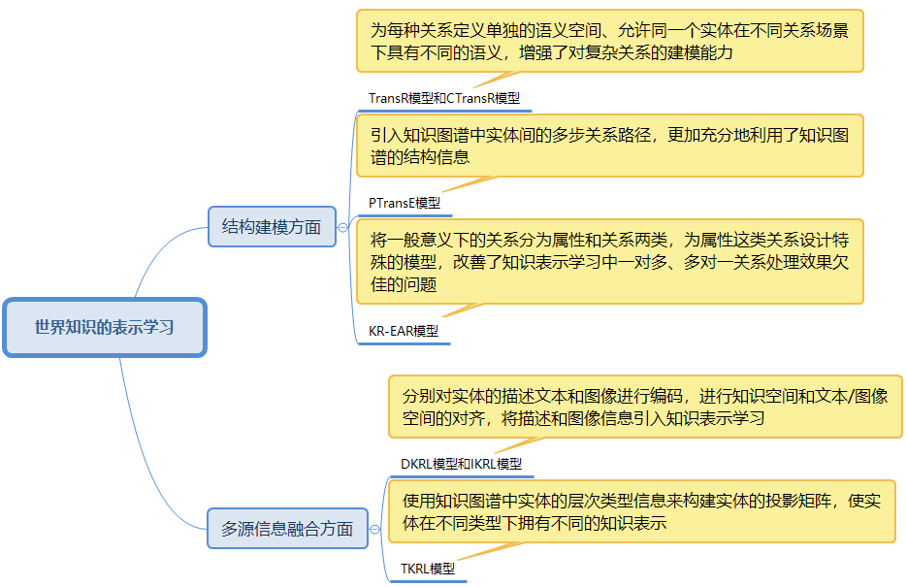
知识图谱表示
深度学习算法模型
Notes:
平移模型TransE是一种知识表示学习算法，该模型将实体和关系映射到同一个低维向量空间 将实体与实体之间的关系表示为实体向量之间的平移操作 平移模型的缺陷： （1）过于理想化的平移操作，在对知识图谱中复杂关系进行建模时往往存在问题 （2）平移模型仅仅关注知识图谱三元组的局部信息，而忽略了知识图谱网络的全局结构与关系之间的推理逻辑 （3）平移模型只关注了知识图谱自身的网络结构信息，忽略了众多多源异质的丰富信息 其余模型在TransE模型的基础上进行了优化和改进

Slide 23
知识图谱表示
知识图谱嵌入的应用
链接预测
三元组分类
实体对齐
问答系统
推荐系统

Slide 24
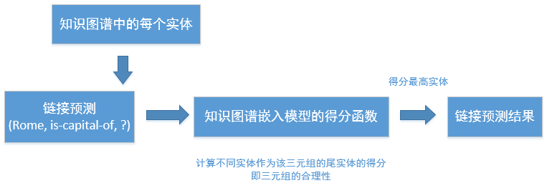
知识图谱表示
知识图谱嵌入的应用
链接预测
通过一个已知的实体和关系预测另一个实体，或者通过两个实体预测关系
即(h,r,?),(?,r,t),(h,?,t)三种知识图谱的补全任务
Notes:
链接预测也用于评测知识图谱嵌入，一般会用链接预测的正确答案的排序评估某种嵌入模型在链接预测上的能力

Slide 25
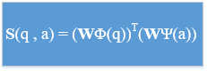
知识图谱表示
知识图谱嵌入的应用
问答系统
对某个具体的通过自然语言表达的问题，使用知识图谱的三元组对其进行回答
A：Where is the capital of Italy ?
Q：Rome (Rome,is-capital-of,Italy)
方法：设计一种得分函数，当a是q的正确答案时，得分函数S(q,a)被期望得到一个较高分数。WΦ(q)和 WΨ(a)分别表示问题和回答的向量表示
Notes:
三元组分类：判断三元组的真假（只需要将三元组各部分的向量表达带入相应知识图谱嵌入的得分函数，得分越高，其合理性和真实性越高）
实体对齐：验证两个实体是否指代或引用的是同一个事物或对象（利用得分函数评分三元组（x,EqualTo,y））

Slide 26
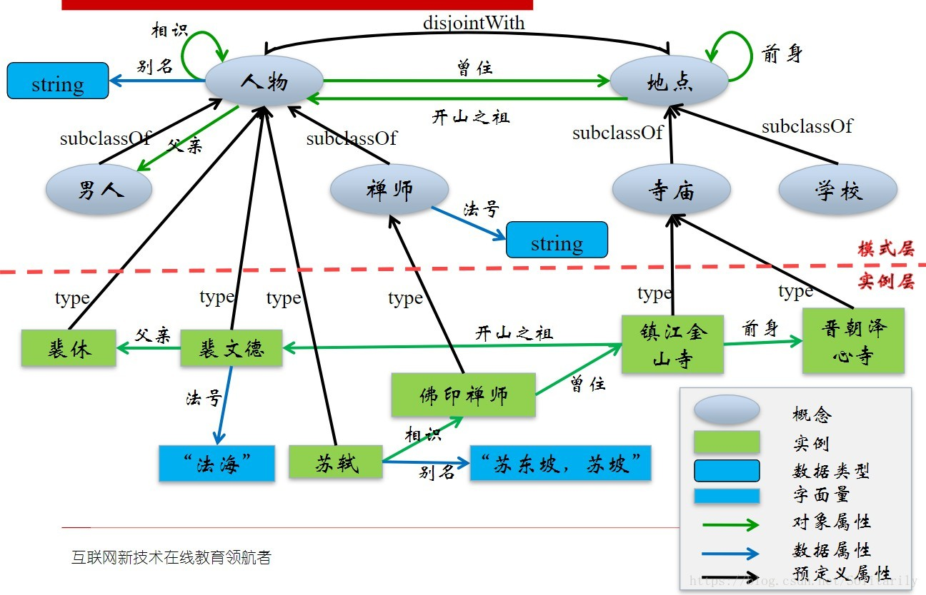
知识图谱建模
基于Protégé的本体知识建模
金山寺和与之有关的人物关系
Notes:
Protégé是一个本体建模工具软件，由斯坦福大学基于java语言开发的，用于构建OWL/RDF等本体的开发工具。
软件主要用于语义网中本体的构建和基于本体的知识应用，是本体构建的核心开发工具
Protégé支持中文，能够实现实体关系的中文展示

Slide 27
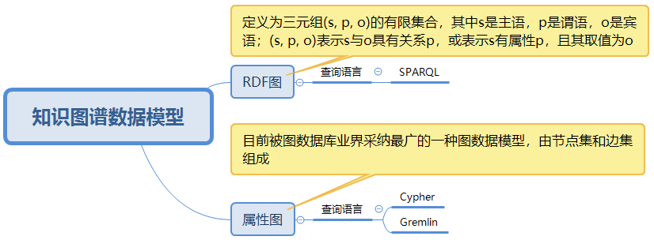
知识存储
知识图谱数据库基本知识

Slide 28
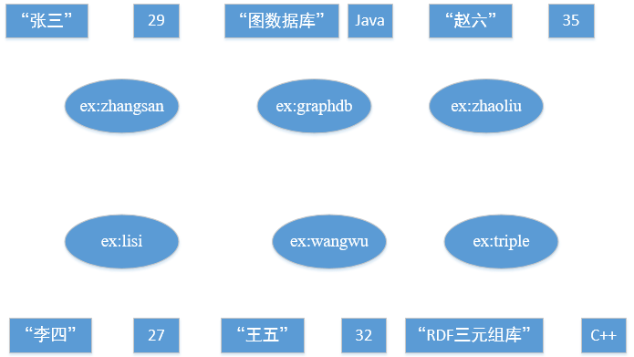
知识存储
知识图谱数据模型
姓名
年龄
项目
语言
姓名
年龄
参加
参加
认识
参加
认识
参加
姓名
年龄
姓名
年龄
项目
语言
RDF图示例

Slide 29
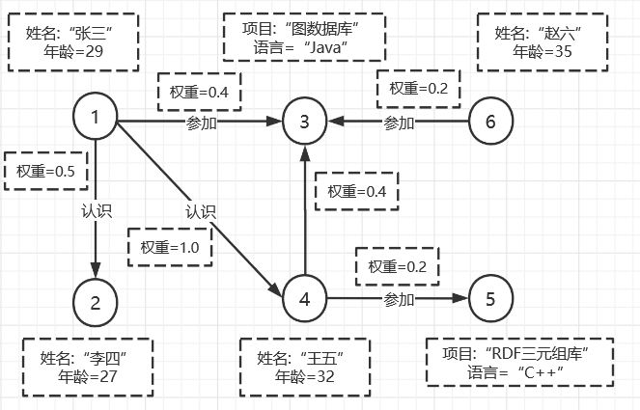
知识存储
知识图谱数据模型
9
8
12
7
参加
11
10
属性图示例

Slide 30
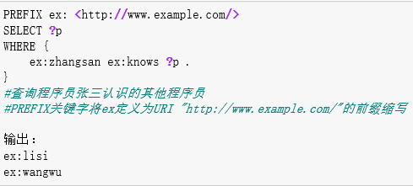
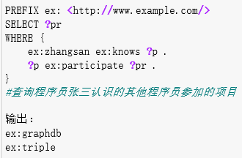
知识存储
知识图谱查询语言
SPARQL
Notes:
说明：两个三元组模式组成的一个基本图模式查询（BGP查询）
BGP查询相当于一个带变量的查询图，查询过程是在数据图中寻找与查询图映射匹配的所有子图，BGP查询也称为子图匹配查询
两个三元组模式之间通过公共变量?p连接为一个链式查询

Slide 31
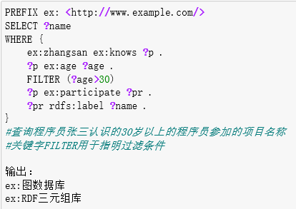
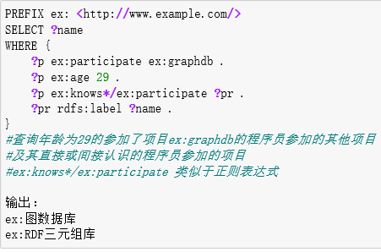
知识存储
知识图谱查询语言
SPARQL
Notes:
这里引入了属性路径机制（表示经过0条、1条或多条ex:knows边，再经过一条ex:participate边）

Slide 32
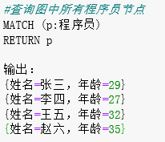
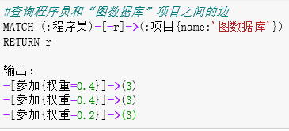
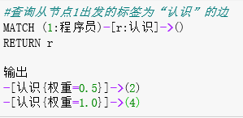
知识存储
知识图谱查询语言
Cypher
Notes:
MATHC关键字指明需要匹配的模式，节点分为程序员和项目两类
P作为查询变量会依次绑定到每个类型为程序员的节点

Slide 33
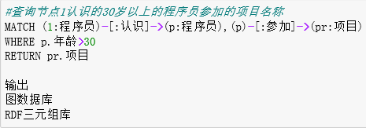
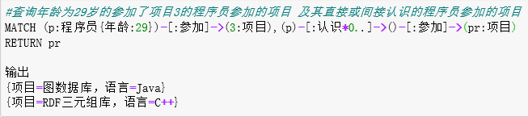
知识存储
知识图谱查询语言
Cypher
Notes:
说明：“:认识*0.。”表示由一个节点到达另一个节点的路径包括0个、1个或多个“认识”边

Slide 34
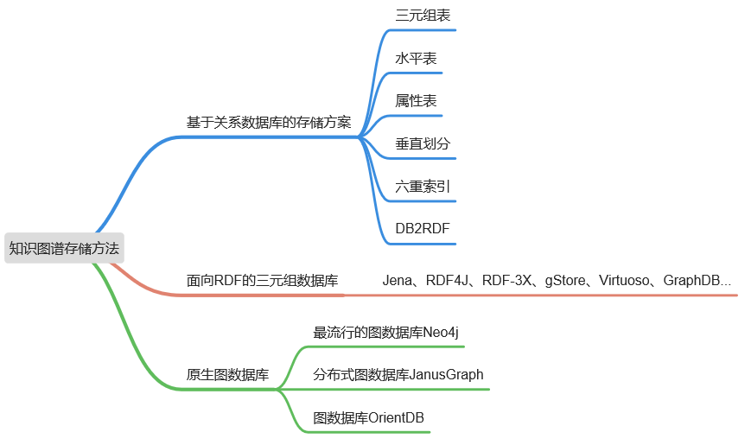
知识存储
常见的知识图谱存储方法

Slide 35
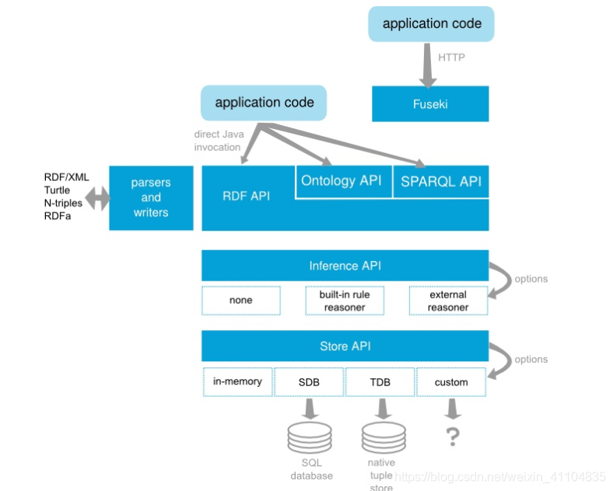
知识存储
Apache Jena框架
关系数据库
原生三元组存储
Notes:
TDB：用于存储RDF的组件 Jena提供了RDFS、OWL和通用规则推理机 Fuseki：Jena提供的SPARQL服务器，也就是SPARQL endpoint，具有SPARQL查询处理的Web用户界面

Slide 36
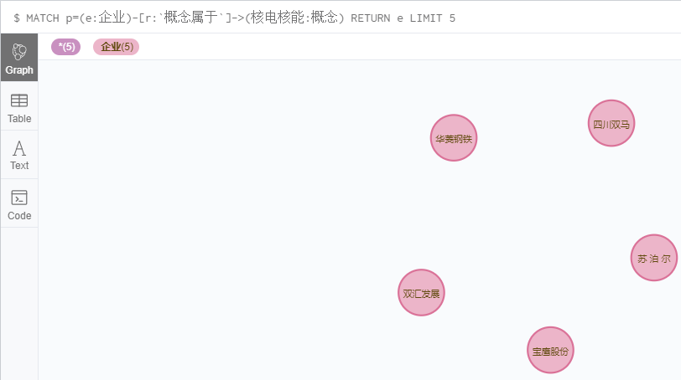
知识存储
Neo4j

Slide 37
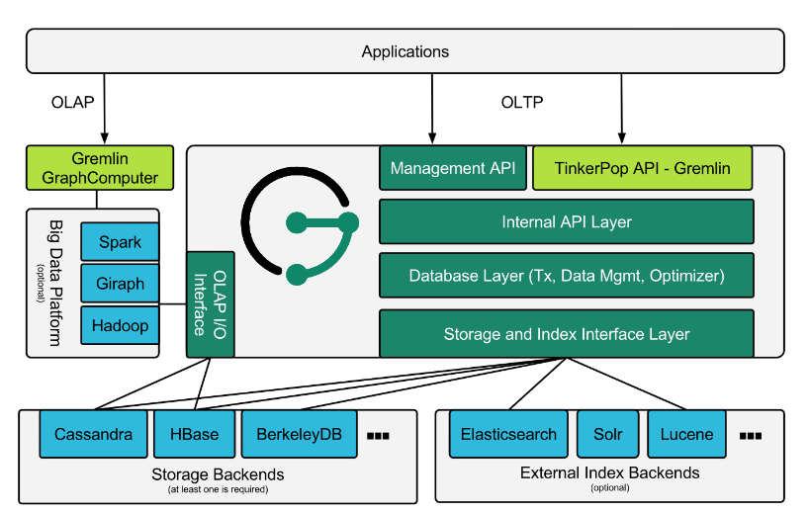
知识存储
JanusGraph体系结构
Notes:
JanusGraph最大的一个好处就是：可以扩展图数据的处理，能支持实时图遍历和分析查询，它支持外部索引系统和外部存储系统
目前大部分图数据库还不能直接支持RDF三元组存储，可采用数据转换方式，将RDF预处理为图数据库支持的数据格式（如属性图模型）

Slide 38
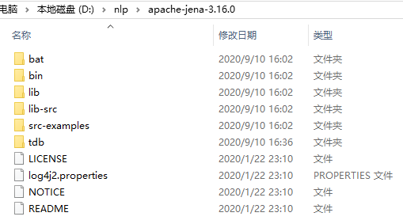
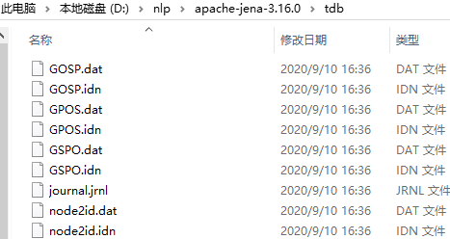
知识存储
Apache Jena实践
将RDF数据转换以TDB的方式存储
tdbloader.bat --loc="D:\nlp\apache-jena-3.16.0\tdb" "D:\nlp\kg-tourist.nt"
Notes:
注意：“–loc”指定tdb存储的位置；第二个参数是RDF数据。

Slide 39
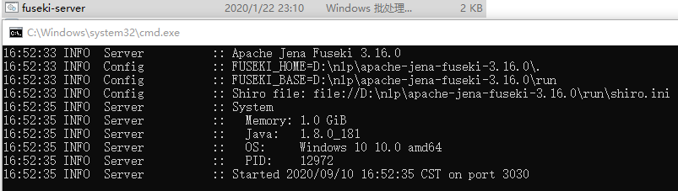
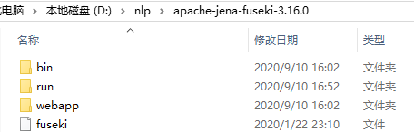
知识存储
Apache Jena实践
运行fuseki服务器
Fuseki默认的端口是3030，浏览器访问 http://localhost:3030
Notes:
进入“apache-jena-fuseki-X.X.X”文件夹，运行“fuseki-server.bat”，然后退出。程序会为我们在当前目录自动创建“run”文件夹

Slide 40
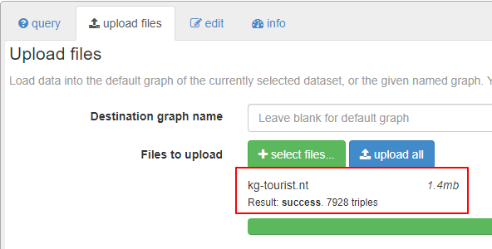
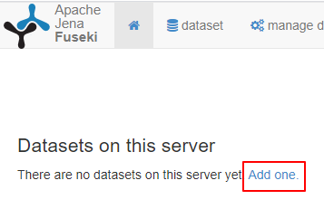
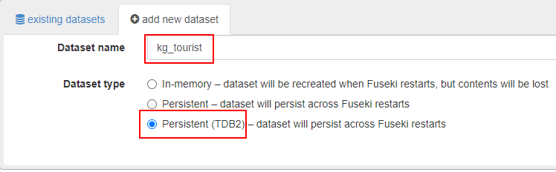
知识存储
Apache Jena实践
创建数据库并上传RDF数据

Slide 41
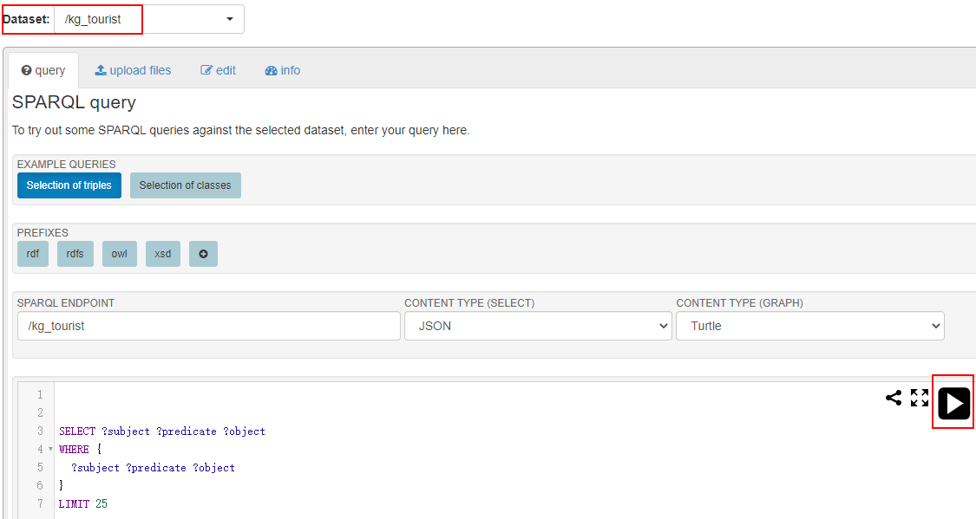
知识存储
Apache Jena实践
查询数据

Slide 42
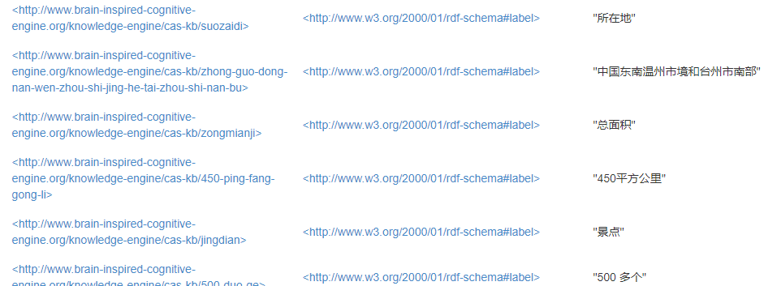
知识存储
Apache Jena实践
查询数据

Slide 43
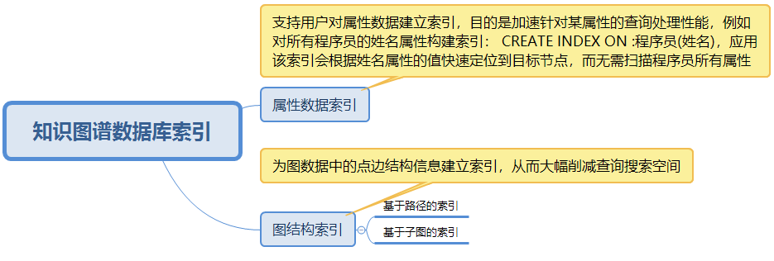
知识存储
知识图谱数据库的索引

Slide 44
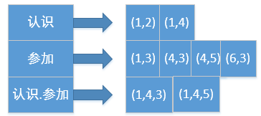
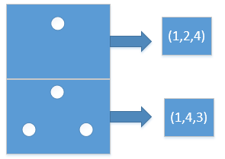
知识存储
知识图谱数据库的索引
基于路径的索引
将图中长度小于或等于一个固定长度的全部路径
构建为索引结构。关键字可以是组成路径的边上的
标签序列，值为路径经过的节点id序列。
基于子图的索引
将图数据中的某些子图结构信息作为关键字，
将该子图的实例数据作为值构建索引结构。
关键字
值
关键字
值
认识
认识
认识
参加
参加
Notes:
将哪些子图作为关键字建立索引？
方法1：利用数据挖掘方法，在图数据中发现出现次数超过一定阈值的频繁子图
方法2：从用户的查询日志中挖掘频繁使用的子图模式，并以此为关键字建立索引

Slide 45
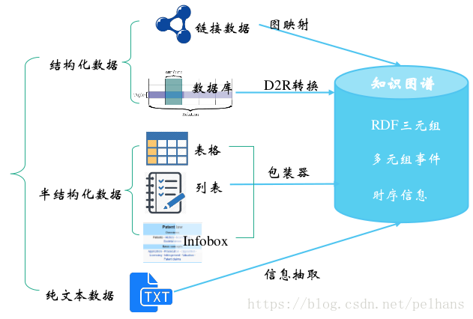
知识抽取
知识抽取任务定义
目的：从不同来源、不同结构的数据中进行知识提取，形成知识(结构化数据)存入到知识图谱中

Slide 46
知识抽取
知识抽取子任务
命名实体识别
从文本中检测出命名实体，并将其分类到预定义类别中
例如：北京是个繁华的城市 -> [北京]:实体，地名
关系抽取
从文本中抽取实体与实体之间的关系
例如：[王思聪]是万达集团董事长[王健林]的独子 -> [王健林] <父子关系> [王思聪]
事件抽取
识别文本中关于事件的 信息，并以结构化形式呈现
例如：从恐怖袭击事件的新闻报道中识别袭击发生的地点、时间、袭击目标和受害人信息

Slide 47
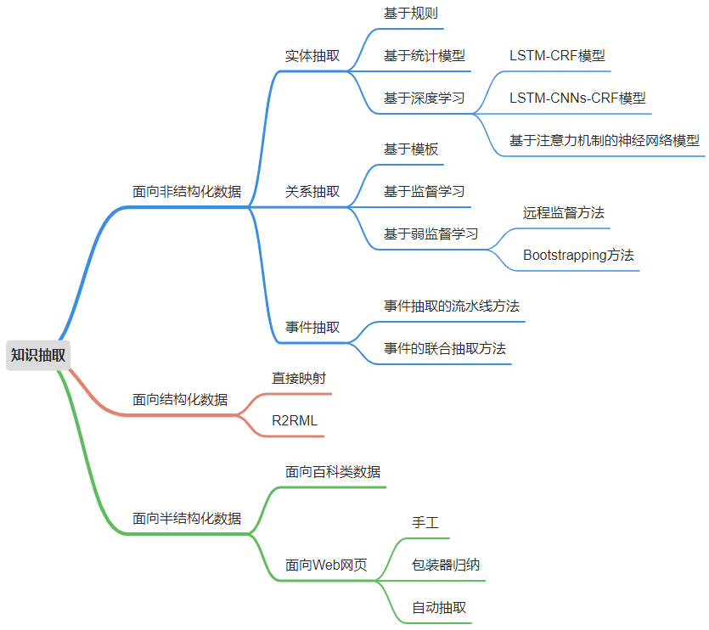
知识抽取

Slide 48
知识抽取
面向非结构化数据的知识抽取
实体抽取
基于统计模型的方法
利用完全标注或者部分标注的语料进行模型训练，该方法将命名实体识别作为序列标注问题处理
训练语料标注
在IOB体系中，文本中每个词被标记为实体名称的起始词(B)，实体名称的后续词(I)
2. 特征定义
统计模型需要计算每个词的一组特征作为模型的输入，定义何种特征对于命令实体识别的结果有较大影响
3. 模型训练
Notes:
主要采用因马尔科夫模型HMM，条件马尔科夫模型CMM，最大熵模型、条件随机场模型CRF进行模型训练
命名实体识别工具NER是基于CRF的代表性系统
给定训练数据集，模型可以通过极大似然估计得到条件概率模型；当标注新数据时，给定输入序列y，模型输出使条件概率P(x|y)最大化的x

Slide 49
知识抽取
面向非结构化数据的知识抽取
实体抽取
基于深度学习的方法
与传统统计模型相比，基于深度学习的方法直接以文本中词的向量为输入，通过神经网络实现端到端的命名实体识别，不再依赖人工定义的特征
目前，用于命名实体识别的神经网络主要有CNN、RNN以及引入注意力机制的神经网络。它们扮演者编码器的角色，基于初始输入以及词的上下文信息，得到每个词的新向量表示，最后通过CRF模型输出对每个词的标注结果

Slide 50
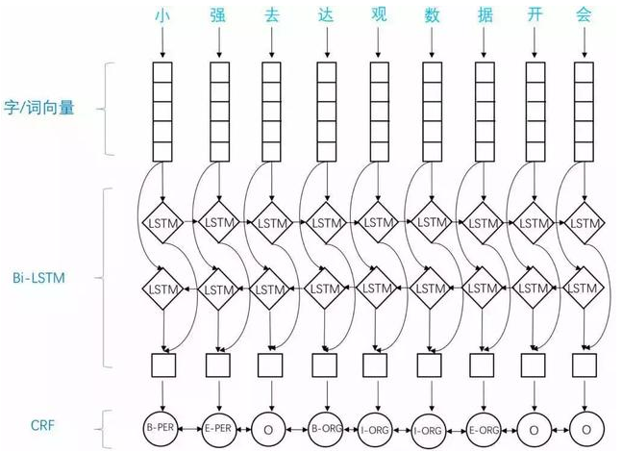
知识抽取
面向非结构化数据的知识抽取
LSTM-CRF模型
Notes:
1.embedding 层将中文转化为字向量，获得输入embedding
2.将embedding输入到双向Bi-LSTM层，进行特征提取（编码），得到序列的特征表征，logits。
3.logits需要解码，得到标注序列。将其输入到解码CRF层，获得每个字的序列。
模型的重点有两个：
1. 引入双向LSTM层作为特征提取工具，LSTM有较强的长序列特征提取能力。双向LSTM，在提取某个时刻特征时，能够利用该时刻之后的序列的信息，提高模型的特征提取能力。
2. 引入CRF作为解码工具。中文输入经过双向LSTM层的编码之后，需要能够利用编码到的丰富的信息，将其转化成NER标注序列。(通过观察序列，预测隐藏状态序列，CRF是首选)

Slide 51
知识抽取
面向非结构化数据的知识抽取
关系抽取
基于监督学习的关系抽取方法
将关系抽取转化为分类问题，在大量标注数据的基础上，训练监督学习模型进行关系抽取
步骤
预定义关系的类型
人工标注数据
设计关系识别所需的特征（一般根据实体所在句子的上下文计算获得）
选择分类模型（如SVM、神经网络、朴素贝叶斯等）
对训练的模型进行评估
Notes:
基于模板的关系抽取方法在小规模数据集上容易实现且构建简单，缺点是难以维护、可移植性差、模板可能需要专家构建
基于深度学习的关系抽取方法主要包括流水线方法和联合抽取方法两大类
流水线方法：将实体识别和关系抽取作为两个分离的过程进行处理，关系抽取在实体抽取结果的基础上进行
联合抽取方法：将实体识别和关系抽取相结合，在同一的模型中共同优化，可以避免错误累计问题

Slide 52
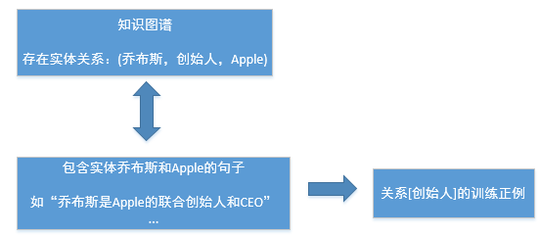
知识抽取
面向非结构化数据的知识抽取
关系抽取
基于弱监督学习的关系抽取方法
当训练预料不足时，弱监督学习方法可以只利用少量的标注数据进行模型学习
远程监督方法
基本假设：如果两个实体在知识图谱中存在某种关系，则包含两个实体的句子均表达了这种关系
Notes:
远程监督方法通过将知识图谱与非结构化文本对齐的方式自动构建大量的训练数据，减少模型对人工标注数据的依赖
远程监督关系抽取方法的一般步骤：
从知识图谱中抽取存在目标关系的实体对
从非结构文本中抽取含有实体对的句子多为训练样例
训练监督学习模型进行关系抽取

Slide 53
知识抽取
面向非结构化数据的知识抽取
关系抽取
基于DeepDive的关系抽取实践
安装失败（待实践）
Notes:
deepdive是由斯坦福大学InfoLab实验室开发的一个开源知识抽取系统。它通过弱监督学习，从非结构化的文本中抽取结构化的关系数据 。

Slide 54

知识抽取
面向非结构化数据的知识抽取
事件抽取
从自然语言中抽取出用户感兴趣的事件信息,并以结构化的形式呈现出来,例如事件发生的时间、地点、发生原因、参与者等
Notes:
时间抽取任务最基础的部分包括： - 识别事件触发词及事件类型 - 抽取事件元素同时判断其角色 - 抽出描述事件的词组或句子
此外，事件抽取任务还包括： - 事件属性标注 - 事件共指消解
对于事件抽取，也可分为流水线方法和联合抽取的方法。

Slide 55

知识抽取
面向结构化数据的知识抽取
相关工具：D2RQ、Mastro等
Notes:
垂直领域的知识往往来源于支撑企业业务系统的关系数据库，从数据库这种结构化数据中抽取知识也很重要
映射语言用于定义关系数据库中的数据如何转换为RDF数据的各种规则

Slide 56

知识抽取
面向半结构化数据的知识抽取
面向百科类数据
面向Web网页
从网页中获取结构化信息一般通过包装器实现，包装器是能够将数据从HTML网页中抽取出来，并将它们还原为结构化数据的软件程序
Notes:
1、手工方法：人工分析构建包装器信息抽取的规则，需要查看网页结构和代码，手工编写出适合当前网站的抽取表达式
2、包装器归纳方法：基于有监督学习方法，从已标注的训练样例集合中学习信息抽取规则，然后对相同模板的其他网页进行数据抽取。【流程】：网页清洗、网页标注、包装器空间生成、包装器评估
3、自动抽取方法：相似的网页通过聚类被分为若干组，生成适用于各组的包装器，应用包装器时，首先将需抽取的页面分组，然后使用对应的包装器进行数据抽取

Slide 57


知识抽取
面向半结构化数据的知识抽取
包装器归纳方法
基于有监督学习的方法,自动的从标注好的训练样例集合中学习数据抽取规则,用于从其他相同标记或相同网页模板抽取目标数据。其运行流程为
自动抽取方法
Notes:
1、手工方法：人工分析构建包装器信息抽取的规则，需要查看网页结构和代码，手工编写出适合当前网站的抽取表达式
2、包装器归纳方法：基于有监督学习方法，从已标注的训练样例集合中学习信息抽取规则，然后对相同模板的其他网页进行数据抽取。【流程】：网页清洗、网页标注、包装器空间生成、包装器评估
3、自动抽取方法：相似的网页通过聚类被分为若干组，生成适用于各组的包装器，应用包装器时，首先将需抽取的页面分组，然后使用对应的包装器进行数据抽取

Slide 58

知识挖掘
Notes:
知识挖掘是从已有的实体及实体关系出发挖掘新的知识

Slide 59

知识挖掘
实体链接
实体链接是指将文本中的实体指称链向知识库中目标实体的过程。实体链接可以将文本数据转化为有实体标注的形式，建立文本与知识库的联系
Notes:
候选实体生成是确定文本中的实体指称可能指向的实体集合

Slide 60
知识挖掘
规则挖掘
路径排序算法PRA
PRA是一种将关系路径作为特征的知识图谱链接预测方法
基本思想：通过连接两个实体的一组关系路径来预测实体间可能存在的某种特定关系
特征选择
仅保留对预测目标关系潜在有用的关系路径（随机游走的特征选择方法）
特征计算
给定实体对(h,t)和某一特征路径P，PRA把从实体h为起点沿着关系路径P进行随机游走抵达实体t的概率作为该实体对在关系路径P上的特征值
关系分类
基于训练样例和它们的特征，PRA为每个目标关系训练一个分类模型，可以预测知识图谱中任意两个实体间是否存在某特定关系
Notes:
PRA并不会将连接实体对的所有关系路径作为模型特征，所以第一步会对关系路径进行选择
对于某个关系路径P，PRA基于随机游走计算该路径的准确度和覆盖度（分别设定阈值），只有当两个度量值不小于阈值时，该关系路径才被保留
通过计算实体对在每个特征关系路径上的可达概率，就能得到该实体对所有特征的值

Slide 61

知识图谱融合
Notes:
知识图谱包含描述抽象知识的本体（概念）层和描述具体事实的实例层
知识融合：即合并两个知识图谱(本体)，基本的问题是研究怎样将来自多个来源的关于同一个实体或概念的描述信息融合起来（需要确认的是：等价实例，等价类/子类，等价属性/子属性）
不同本体间的不匹配是造成本体异构的直接原因，知识融合是解决知识图谱异构问题的有效途径
在语义搜索和智能问答中，本体映射和匹配结果用于辅助查询重写，能有效地提高对用户问题的语义理解能力
知识融合包括本体匹配和实例匹配两个任务
本体匹配可通过各种基础的匹配器完成，由于知识图谱中包含大量实例，所以实例匹配是一个重要的融合任务

Slide 62

知识图谱融合
知识融合的主要技术挑战
1、数据质量的挑战： 如命名模糊，数据输入错误、数据丢失、数据格式不一致、缩写等。
2、数据规模的挑战： 数据量大、数据种类多样、不再仅仅通过名字匹配、多种关系、更多链接等
知识融合的基本技术流程
Notes:
分块：从给定的知识库中的所有实体对中,选出潜在匹配的记录对作为候选项,并将候选项的大小尽可能的缩小。因为数据太多，不可能去一一连接。
常用的分块方法有基于Hash函数的分块、邻近分块等。
基于Hash函数的分块：对于记录x, 有hash(x)=hi，则x映射到与关键字hi绑定的块Ci 上
负载均衡保证所有块中的实体数目相当，从而保证分块对性能的提升程度。

Slide 63
知识图谱融合
数据预处理
原始数据的质量会直接影响最终链接的结果，不同的数据集对同一实体的描述方式往往不相同，对这些数据进行归一化是提高后续链接精确度的重要步骤。
常用的数据预处理：
语法正规化：
语法匹配（如：联系电话的表示方法）
综合属性（如：家庭住址的表示方法）
数据正规化：
移除空格、《》、-、“”等符号
用正式名称替换昵称或缩写等

Slide 64
知识图谱融合
记录链接
假设有两个实体X,Y，X和Y的第i个属性上的值分别为Xi，Yi，通过如下两步进行记录链接
属性相似度：综合每个属性相似度得到属性相似度向量
[sim(x1,y1),sim(x2,y2),…,sim(xN,yN)]
方法：编辑距离、集合相似度计算、基于向量的相似度计算
实体相似度：根据属性相似度得到实体相似度
方法：
聚合：加权平均、手动制定规则、分类器
聚类：层次聚类、相关性聚类、Canopy + K-means
表示学习

Slide 65


知识图谱融合
属性相似度
Levenshtein Distance（最小编辑距离）
目的：用最少的编辑操作将一个字符串转化为另一个字符串
例如： Lvensshtain 与 Levenshtein的编辑距离为3（插入e、删除s、a替换为e）
Jaccard系数
给定两个集合A,B，Jaccard 系数定义为A与B交集的大小与A与B并集的大小的比值
适合处理短文本的相似度：
与Jaccard系数相关的指标叫做Jaccard距离，用于描述集合之间的不相似度。Jaccard 距离越大，样本相似度越低。

Slide 66




知识图谱融合
属性相似度
基于向量的相似度计算
TF-IDF：自动提取关键词，某个词对文章的重要性越高，它的TF-IDF值就越大，排在最前面的几个词，就是这篇文章的关键词。
余弦相似度：余弦值越接近1，夹角越接近0度，
两个向量越相似，这就叫"余弦相似性"

Slide 67





知识图谱融合
计算文章相似度的算法
例如： 步骤4：写出词频向量
步骤1：分词 步骤5：计算余弦相似度
步骤2：列出所有词
步骤3：计算词频
Notes:
1）使用TF-IDF算法，找出两篇文章的关键词；
2）每篇文章各取出若干个关键词（比如20个），合并成一个集合，计算每篇文章对于这个集合中的词的词频（为了避免文章长度的差异，可以使用相对词频）；
3）生成两篇文章各自的词频向量；
4）计算两个向量的余弦相似度，值越大就表示越相似。

Slide 68
知识图谱融合
实体相似度
聚合
加权平均方法，对相似度得分向量的各个分量加权求和，得到最终的实体相似度：
w1∗sim(x1,y1)+…+wN∗sim(xN,yN)w1∗sim(x1,y1)+…+wN∗sim(xN,yN)
手动制定规则就是给每一个相似度向量的分量设置一个阈值，超过该阈值则将两实体相连:
sim(x1,y1)>T1 and(or)…sim(xN,yN)>Ti
聚类
聚类可分为层次聚类、相关性聚类、Canopy + K-means等。
Notes:
实例匹配方法：基于快速相似度计算的实例匹配方法、基于规则的实例匹配方法、基于分治的实例匹配算法、基于学习的实例匹配算法
Limes是一个基于度量空间的实体链接发现框架，结合了数学统计，前缀后缀，位置过滤来计算相似率。这个相似率用来过滤掉不符合匹配条件的实体对，以此减少比较时间复杂度，提高效率。
使用Limes工具进行实体关系融合的关键步骤是配置文件的编写，包括数据源、融合方法、融合条件等信息

Slide 69



知识推理
面向知识图谱的推理
主要围绕关系的推理展开，基于知识图谱中已有的事实或关系推断出未知的事实或关系，着重考察实体、关系和图谱结构三个方面的特征信息
Notes:
知识图谱融合过程中包含两个重要的推理任务：实体对齐、关系对齐
在对知识图谱进行补全的过程中，链接预测是一种典型的推理任务

Slide 70



知识推理
知识推理任务分类
可满足性
可满足性体现在本体或概念上，即检查一个本体或概念是否可满足，是否有模型，使针对该概念的解释不是空集
分类
计算新的概念包含关系
实例化
计算属于某个概念或关系的所有实例的集合
Notes:
计算新的类实例信息，已知Alice 是Mother，Mother 是 Women的子集，那么可知Alice 是一个Women。即为Women增加了一个新的实例。
计算新的二元关系，已知Alice 和Bob 有儿子关系，同时has_son 是has_child的子类，可知Alice 和Bob有has_child关系。

Slide 71


知识推理
描述逻辑
描述逻辑是基于对象的知识表示的形式化，是一阶谓词逻辑的一个可判定子集
一个描述逻辑系统由四个基本部分组成：
最基本的元素：概念、关系、个体
TBox术语集：概念术语的公理集合
Abox断言集：个体的断言集合
TBox和ABox上的推理机制
描述逻辑与OWL词汇的对应表
描述逻辑语义表
Notes:
OWL本体语言是知识图谱中最严谨(采用描述逻辑)。表达能力最强的语言(是一阶谓词逻辑的子集)，它基于RDF语法，使表示出来的文档具有语义理解的结构基础。
促进了统一词汇表的使用，同时允许逻辑推理。它的逻辑基础：描述逻辑

Slide 72

知识推理
基于演绎的知识图谱推理
本体推理
基于表运算(Tableaux)
适用于检查某本体的可满足性，以及实例检测
基本思想：通过一系列规则构建Abox,以检测可满足性,或者检测某实例是否存在于某概念
Tableaux运算规则
Notes:
基于本体推理的方法常见的有基于Tableaux运算的方法、基于逻辑编程改写的方法、基于一阶查询重写的方法，基于产生式规则的方法等。
基于Tableaux运算适用于检查某本体的可满足性，以及实例检测。
基于逻辑编程改写的方法可以根据特定的场景定制规则，以实现用户自定义的推理过程。
基于查询重写的方法可以高效结合不同数据格式的数据源，重写方法关联不同的查询语言。以Datalog语言为中间语言,首先重写SPARQL语言为Datalog，再将Datalog重写为SQL查询；

Slide 73

知识推理
基于演绎的知识图谱推理
基于逻辑编程推理方法
可以根据特定的场景定制规则，实现用户自定义的推理过程
引入Datalog语言，它可以结合本体推理和规则推理。它是面向知识库和数据库设计的逻辑语言,表达能力与OWL相当, 便于撰写规则，实现推理。
Datalog基本语法:
原子:p(t1,t2,…,tn)，其中p是谓词,n是目数,ti是项，例如has_child(X, Y)
规则:H:−B1,B2,…,Bm，由原子构建，H是头部原子，B1,B2,…,Bm是体部原子。例如: has_child(X, Y):−has_son(X, Y)
事实:F(c1,c2,…,cn):−,是没有体部且没有变量的规则，例如 has_child(Alice, Bob):−
Notes:
本体推理具有一定的局限性，如仅支持预定义的本体公理上的推理，无法针对自定义的词汇支持灵活推理；用户无法定义自己的推理过程等。
因此引入规则推理，它可以根据特定的场景定制规则,以实现用户自定义的推理过程。

Slide 74

知识推理
基于演绎的知识图谱推理
基于逻辑编程推理方法
Datalog推理举例
给定一个图，计算所有路径的关系
即节点X、Y是否联通
基于Datalog的推理工具有：RDFFox
Notes:
Datalog程序(规则的集合)可以应用在知识图谱中进行规则推理。一个知识图谱可以自然的被看作一个事实集，只需人为的引入一个特殊的谓词triple
每个三元组(s,p,o)便可以作为一个事实triple(s,p,o)

Slide 75


知识推理
基于演绎的知识图谱推理
基于查询重写的方法
查询重写可以高效地结合不同数据格式的数据源；同时重写方法关联起了不同的查询语言
Notes:
因为Datalog是数据库的一种查询语言，同时具有一阶逻辑形式，因此可以以Datalog 为中间语言。
首先重写SPARQL 语言为Datalog ，再将Datalog 重写为SQL 查询。

Slide 76


知识推理
基于演绎的知识图谱推理
基于产生式规则的方法
产生式系统是一种前向推理系统，可以按照一定机制执行规则从而达到某些目标
Notes:
WM 和产生式集合是我们定义的数据，相当于Abox断言集 和 Tbox术语集，中间部分是推理引擎

Slide 77


知识推理
基于演绎的知识图谱推理
基于产生式规则的方法
模式匹配Rete方法
Notes:
模式匹配即 用每条规则的条件部分匹配当前WM。一种高效的模式匹配算法是RETE 算法，将产生式的条件集组织成判别网络形式，是一种典型的以空间换时间的算法

Slide 78

语义搜索
Notes:
目前，最先进的语义搜索系统结合了一系列技术，包括结构化查询语言的构建、基于统计的信息检索排序方法、有效索引和查询处理的数据库方法以及复杂推理等技术。
语义搜索是指基于知识图谱的知识，解决传统搜索中遇到的关键字语义多样性和语义消歧的难题，通过实体链接实现知识和文档的混合检索
语义搜索需要考虑如何解决自然语言输入带来的表达多样性问题，同时需要解决语言中的实体歧义问题

Slide 79
语义搜索
语义数据搜索
有效地对整个数据Web进行精准的语义搜索面临如下挑战：
可扩展性
要求基础架构能在大规模和不断增长的内链接数据上扩展和应用
异构性
主要包括：如何进一步整合数据源、如何从不同数据源中找到与查询相关的数据、如何合并来自不同数据源的查询结果
不确定性
用户事先不能准确了解自己的需求，所以需求的描述往往不完整。这要求语义搜索系统支持以不精确的方式匹配需求和数据，并对结果进行排序
Notes:
数据Web：互联网上不同的RDF数据能够以RDF链接形式链接在一起，形成一个完整的语义链接数据网络

Slide 80

语义搜索
语义数据搜索
Notes:
如何针对多数据源进行高质量映射、理解用户的查询意图以及集成IR和DB排序以处理复杂查询，是未来设计语义数据搜索的关键

Slide 81

语义搜索
语义搜索的交互范式

Slide 82
语义搜索
基于表示学习的知识图谱语义搜索
表示学习旨在利用机器学习技术，将知识图谱中的实体和关系投射到连续低维向量空间中，同时保持原有知识图谱的结构和性质
优点
在连续向量空间中，可以直接进行数值型计算，可以高效率扩展查询术语或者关键字
学习得到的实体和关系向量是一种蕴含更丰富语义的表示，可以进行高效率的简单查询推理

Slide 83


语义搜索
基于表示学习的知识图谱语义搜索
结构化语义查询
表示学习
？
不存在
查询图
表示学习在结构化语义查询的应用主要是可以有效、高速地进行近似语义搜索
查询目标在数据层不存在时，可以基于查询图，利用表示学习算子计算查询目标在向量空间中的坐标，进而通过最近邻搜索找到相似结果，该结果很可能接近用户的初始查询意图

Slide 84

语义搜索
基于表示学习的知识图谱语义搜索
自然语言语义查询
核心在于短语到知识图谱上实体或边的映射，进而生成结构化查询
映射过程的难点在于关系歧义的消除和查询图的构建
Notes:
就近似查询而言，基于表示学习的搜索可以在不修改初始查询的前提下直接返回近似结果，极大提高了近似查询的质量
但是在提高效率和精度的同时又带来了结果的可解释性问题

Slide 85

知识问答
知识问答概述

Slide 86

知识问答

Slide 87

知识问答
问答系统的历史
Notes:
整体进程由基于模板到信息检索到基于知识库的问答。
基于信息检索的问答算法是基于关键词匹配+信息抽取、浅层语义分析。
基于社区的问答依赖于网民贡献，问答过程依赖于关键词检索技术。
基于知识库的问答则基于语义解析和知识库。

Slide 88
知识问答
知识问答的分类体系
问题类型和答案类型
问答系统可以针对问题类型，选择对应的知识库、处理逻辑来生成答案。
从问答的功能出发，面向知识图谱问答的构建，整理出两种问题类型：事实性客观问题和主观深层次问题
事实性客观问题
询问命名实体的基本定义
例如：什么是西红柿？（定义）、番茄是西红柿吗？（别名）、热带水果有哪些？（分类）
询问实体属性，包括描述性属性和关系性属性
例如：西红柿是什么颜色？
Notes:
围绕问答系统四大要素（问题、回答、知识库、智能体）简要梳理知识问答的分类体系

Slide 89
知识问答
知识问答的分类体系
复杂知识图谱查询
询问实体列表或统计结果，如：嫌疑人A的直系亲属是哪几位？
询问实体差异，如：作案地点A和作案地点B哪里相似，哪里不同？
询问实体关系：嫌疑人A和嫌疑人B有什么关系？
主观深层次问题
这一类问题需要一定的专业知识和主观的推理计算才能解答，有时的答案不止一个，需要结合用户偏好和智能体配置找到最优解
例如：
为什么眼睛会近视？
怎么做芝士蛋糕？
如何在Linux上创建文件夹？

Slide 90

知识问答
知识问答的分类体系
知识库类型

Slide 91

知识问答
知识问答的分类体系
智能体类型
Notes:
智能体利用知识库实现推理。目前的知识问答可以分为传统问答方法和基于深度学习的问答方法

Slide 92

知识问答
知识问答的分类体系
传统问答方法
知识图谱
姚明的老婆出生在哪里？
Notes:
传统的知识库问答将问答过程切分为语义解析和查询两个步骤。
首先将问句解析转化为SPARQL查询语句，本例的难点在于如何将问句中的“老婆”映射到知识图谱中的关系“配偶”，这是传统知识库问答研究的核心问题之一

Slide 93

知识问答
知识问答的分类体系
基于深度学习的问答方法
不同于传统方法，基于分布式表示的知识库问答利用深度神经网络模型，将问题与知识库中的信息转化为向量表示，通过相似度匹配方式完成问题与答案的匹配
Notes:
在整个过程中，并不需要确定问句中的“老婆”与知识图谱中的关系“配偶”的映射，这也是基于深度学习的问答方法的优势所在

Slide 94

知识问答
知识问答的基本组件
Notes:
系统使用自然语言问题作为输入，经由：
数据预处理：处理数据库数据，包含索引、数据清理、特征提取等。
问题分析：执行语法分析，同时检测问题的核心特征，如NER、答案类型等。
数据匹配：将问题里的terms 和数据里的实体进行匹配。
查询创建：生成结构查询候选集。排序
结果返回与生成：执行查询并从结果里抽取答案。
问答质量评估一般有6个原则，包含相关度、正确度、精炼度、完备度、简单度、合理度。

Slide 95

知识问答
基于知识库的问答系统:KBQA
常见的语义映射现象
KBQA特指基于知识图谱的问答系统
采用相对统一的基于RDF表示的知识图谱，将语义理解结果映射到知识图谱的本体后生成SPARQL查询来回答问题
核心问题：找到从用户问题到知识图谱子图的最合理映射
KBQA面临的挑战：
如何将自然语言表达映射到知识库的查询
Notes:
通过本体可以将用户问题映射到基于概念拓扑图的查询表达式，也就对应了知识图谱中的某种子图
KBQA常用的主流方法有 基于模板的方法、基于语义解析的方法、基于深度学习的方法。
URI，通一资源标志符(Uniform Resource Identifier， URI)，表示的是web上每一种可用的资源，如 HTML文档、图像、视频片段、程序等都由一个URI进行标识
URI通常由三部分组成：
①资源的命名机制；
②存放资源的主机名；
③资源自身的名称。
URI只是一种概念，怎样实现无所谓，只要它唯一标识一个资源就可以了

Slide 96
知识问答
基于知识库的问答系统:KBQA
KBQA面临的挑战：
泛化语义理解的预期
词语层面的泛化匹配
命名实体的不同说法：例如“上海”对应“沪”
生成实体的不同说法：例如“2020年1月1日”和“2020年元旦”
实体分类和属性或关系的不同说法：例如“还活着吗”和“死亡日期”
句子层面的泛化匹配
主要是判断问题的语义相似度，通常采用语言模型、机器翻译模型、句子主题分析模型、句子结构分析模型、基于知识图谱的句子成分相似度模型等
Notes:
用户使用知识问答时，常常同一个问题换一种说法就无法理解了，这在智能客服中尤其明显，在保障精度的前提下，智能客服应该尽量匹配可解答的问题。
“还活着吗”和“死亡日期”这样的平行语料学习，不仅可以通过知识图谱的关系抽取结果来充实，还可以利用深度学习的分布式表示Embedding来计算
句子问题相似度算法可以被封装成独立的计算模块，然后将语法分析和前面基于知识图谱的语义解析结果作为特征交给基于LSTM的模型计算相似度

Slide 97
知识问答
基于知识库的问答系统:KBQA
基于模板的方法
定义了一组带变量的模板，直接匹配问题文本形成查询表达式，简化了问题分析步骤，预制的查询模板替代了本体映射
基于模板问答的目标：将语义结构分析和词汇映射到URI
三个步骤：
模板定义：基于知识图谱结构和问句句式进行模板定义，TBSL的模板定义为SPARQL查询模板
模板生成：解析问句结构并生成对应的SPARQL模板，该查询模板中可能包含过滤和聚合操作
模板实例化：通过匹配自然语言问句和本体概念来实例化SPARQL模板

Slide 98



知识问答
基于知识库的问答系统:KBQA
基于模板的方法
例如问题“列举所有的电影出品人”
模板实例化
模板生成
Notes:
模板生成大致分为如下四个步骤：1.获取自然语言问题的POS标记信息、2.基于POS标记、语法规则表示问句、3.利用领域相关或领域无关词汇辅助解决问题、4.最后将语义表示转化为一个SPARQL 模板
模板生成的过程中：
同一条自然语言问句可能对应着不止一条查询模板，TBSL就查询模板的排序也提出了一种方法：
首先每个实体通过字符串相似度以及显著度获得一个打分；
其次，根据填充槽的多个实体的平均打分得到一个查询模板的分值
有SPARQL模板后，需要进行实例化，即将自然语言问句与知识库中的本体概念相映射
模板实例化的过程中有两个常用的实体识别方法：一是用WordNet定义知识库中标签的同义词，二是计算字符串间的相似度
排位最高的实体将作为查询槽位的候选项

Slide 99
知识问答
基于知识库的问答系统:KBQA
基于模板的方法
TBSL的主要缺点
创建的模板未必和知识图谱中的数据建模相契合
考虑到数据建模的各种可能性，对应到一个问题的潜在模板数量会非常多，同时手工准备海量模板的代价也非常大
有人提出了QUINT模型,可以基于语料自动学习模板。根据问答对，利用依存树自动学习问答对模板。该方法利用了自然语言组成的特点，使用从简单问题中学到的模板来解决复杂问题（待研究）
Notes:
总的来说，基于模板的方法优点是响应速度快、准确率较高，可以回答相对复杂的复合问题，缺点是模板结构通常无法与真实的用户问题相匹配

Slide 100

知识问答
基于知识库的问答系统:KBQA
基于语义解析的方法
Notes:
逻辑表达式是语义解析方法和
基于模板的方法的主要差异

Slide 101

知识问答
基于知识库的问答系统:KBQA
基于语义解析的方法

Slide 102


知识问答
基于知识库的问答系统:KBQA
基于语义解析的方法
资源映射
例如：when was Obama born?
统计所有自然语言三元组中符合r1[t1,t2]的实体对得到集合F(r1)
统计知识库中符合r2[t1,t2]的实体对得到集合F(r2)
通过比较集合F(r1)和集合F(r2)类似Jaccard距离特征确定是否建立r1和r2的资源映射
Notes:
训练语法分析器需要大量的标注数据，传统方法是手工编写规则，再基于规则生成标注数据
大量的研究工作采用弱监督或无监督的方法来训练语法分析器，一个经典的方法是Berant提出的利用“问题/答案对”数据结合Freebase作为语法分析器的数据集，此方法无需人工标注数据
解决了逻辑表达式生成过程中的四个问题：资源映射、桥接操作、组合操作和候选逻辑表达式评估
统计所有自然语言三元组中符合r1[t1,t2]的实体对得到集合F(r1)，统计知识库中符合r2[t1,t2]的实体对得到集合F(r2)
通过比较集合F(r1)和集合F(r2)类似Jaccard距离特征确定是否建立r1和r2的资源映射

Slide 103


知识问答
基于知识库的问答系统:KBQA
基于深度学习的传统问答模块优化
传统的基于语义解析的方法需要将问题转换成逻辑表达式，这类方法最大的问题是找到问题中自然语言短语与知识库的映射关系，Yih提出一种语义解析框架，首先基于问句生成对应的查询图，然后用该查询图在知识库上进行子图匹配，找到最优子图即找到问题的答案，因此将语义解析过程转化为查询图生成过程
Notes:
KBQA 与深度学习结合有两个方向，第一个是利用深度学习对传统问答方法进行改进，另一个是基于深度学习的端到端模型。
查询图由4种节点组成（实体、中间变量、聚合函数、Lambda变量即答案节点）
对于生成查询图的第二步，需要从众多候选核心推断链中选出最优的，例如要评估(cast-actor,writer-start,genre)三个谓语序列中哪个最接近问题中”Family Guy”和”who”的关系
文献使用一个CNN网络将候选序列和问题文本中的关键词向量化，通过语义相似度计算找到最优的核心推断链

Slide 104

知识问答
基于知识库的问答系统:KBQA
基于深度学习的端到端问答模型
将问题和知识库中的信息均转化为向量表示，通过向量间的相似度计算方式完成用户问题与知识库答案的匹配

Slide 105

知识问答
基于知识库的问答系统:KBQA

Slide 106



知识问答
使用Elasticsearch搭建知识问答系统
自然语言问题的四种查询类型
自然语言问题对应的逻辑表达式模板
Notes:
从自然语言问题中识别出实体名、属性名和属性值的等三类要素，并将实体名和属性名映射到知识库中的实体和属性
识别之后，依据它们的数目及位置，确定问题对应的查询类型，以便基于逻辑表达式模板生成对应的逻辑表达式

Slide 107

知识问答
使用Elasticsearch搭建知识问答系统
逻辑表达式生成流程
Notes:
生成逻辑表达式后，基于查询的类型和要素，直接用对应的Elasticsearch查询模板将逻辑表达式翻译成Elasticsearch查询

Slide 108



知识问答
使用Elasticsearch搭建知识问答系统

Slide 109

知识问答
基于gAnswer构建知识问答系统
gAnswer系统是一个基于海量知识库的自然语言问答系统，针对用户的自然语言问题，输出SPARQL格式的知识库查询表达式及查询结果
一个使用gAnswer进行英文问答的示例网站 http://ganswer.gstore-pku.com/

Slide 110


知识问答
基于gAnswer构建知识问答系统

Slide 111

知识问答
基于gAnswer构建知识问答系统
gAnswer系统处理流程
gAnswer系统使用RDF格式的数据集
其运行需要借助支持SPARQL查询的图数据库系统来获取最终答案（目前的版本中使用gStore系统）
在生成SPARQL阶段，需要借助Lucene对辅助信息进行索引
可以使用gAnswer系统构建自己的领域知识问答，gAnswer为开发者提供了打包版本，通过RESTful HTTP API通过发送JSON格式的数据进行交互
Notes:
若更换知识库，使gAnswer在新的知识库上运行，需要更新查询引擎、离线索引和词典

Slide 112


